Slide 1
项目介绍 --薇薇新娘
项目组成员：赵子博、云海涛、张坠、于新连、陈佳琪
策划人：赵子博
2020年12月16日

Slide 2
1 概述
1.1 可行性研究与市场需求分析
据统计，全国每年有近800-900万对新人喜结良缘，全国每年新婚消费金额已达到4000亿元以上，逐渐形成我国消费结构中引人注目的新亮点。利用互联网的普及婚庆类APP既能为用户带方便快捷的服务体验还能拓宽影楼企业的营销渠道拉近企业与个人用户的距离增加用户的粘合度。

Slide 3
1 概述
1.2 产品概述及目标
简述产品功能、预期实现目标，可分阶段实现阶段性目标。
本项⽬vue移动端-薇薇新娘，主要的模块有⽤户登录/注册、首页、美拍模块、购物车模块、我的订单模块、百科模块以及活动模块等。计划⼯期为20天，共分为五个阶段，自2020年12月5日到2020年12月25日。

Slide 4
1 概述
1.2 五个阶段
第一阶段：需求分析阶段，12月5、6日。
第二阶段：数据设计阶段，12月7、8日。
第三阶段：后台数据接口实现阶段，12月9-12日。
第四阶段：页面实现阶段，12月13-17日。
第五阶段：项目测试与部署，12月19-25日。

Slide 5
1 概述
1.3 背景介绍
随着经济发展，婚庆产业逐渐成长为新的朝阳产业，潜力巨大，每年数千亿元的规模。新婚人群对于结婚的消费需求从过去的单一化模式化转变为个性化、多样化。
在互联网全面向传统行业渗透的大背景下，传统婚庆企业面临线上压力的同时，也有了一个建立强势领军品牌的契机，而婚庆网站也可以借助互联网思维和工具来实现。对于大平台来说，婚庆网站会是典型的现金牛业务。因此，目前整体看，无论是线上还是线下婚庆企业都有动力去逐鹿这块未充分开垦的大市场。

Slide 6
1 概述
1.3 产品目的
帮助新人熟悉婚礼流程
自动化管理婚礼
婚礼所需费用价格透明公开
婚礼流程标准化
为即将踏上婚礼殿堂的准新人提供一个婚礼经验交流、服务的平台

Slide 7
2 产品描述
2.1 产品模块规划
模块名称 | 模块主要功能 | 备注
登录/注册 | ⽤户根据规范格式注册账 号，用户可从多个入口进入 登录界面，登录成功后将登录信息存sessionStorage
首页 | 展示轮播商品信息、婚纱风格以及参与活动的商品
我的 | 展示用户的个人信息，其中包括百科、位置、购物券/卡、设置、登录和退出
订单 | 通过查看订单模块来进行查看用户购买过的商品信息、以及加入购物车和再次购买
购物车 | 选择商品和数量加入购物车，根据单个商品数量动态计算出小计，再根据商品类别动态计算出总价
百科 | 进入百科，里面包括多个模块、用户通过浏览不同的模块，来进行了解一些关于婚纱方面的知识
活动 | 参与活动的商品、通过活动来进行推销对应的商品

Slide 8
2 产品描述
2.2 产品整体流程
首页
所有商品
美拍
首页
商品详情
主页
购物车
风格商品
我的

Slide 9
2 产品描述
2.2 产品整体流程
购物车
商品
提交订单
支付方式
地址
我的
百科
婚纱知识
详情
购物卡 / 券

Slide 10
2 产品描述
2.3 数据库设计
2.3.1 数据库概述
数据库名：hs
使用数据库环境：MYSQL

Slide 11
2 产品描述
2.3 数据库设计
2.3.2 数据表需求分析类
数据表名称 | 描述
hs_home | 首页
hs_activity | 活动页
hs_user | 登录/注册页
hs_good_detail | 商品详情页
hs_strategy | 婚纱百科
hs_meipai | 美拍
hs_my | 我的
hs_goods | 所有商品

Slide 12
2 产品描述
2.3 数据库设计
2.3.3 数据表实现类
库名 | 字段名称 | 描述 | 备注
登录/注册 hs_user | hid | 用户 id | 用户唯一
 | username | 用户名称
 | password | 用户密码 | MD5（模块）加密
 | token | 登录验证 | 暂定（MD5（用户名））
 | sex | 性别
 | phone | 手机号
 | nickname | 昵称
 | qq | QQ
 | avatar | 用户头像地址 | 网图

Slide 13
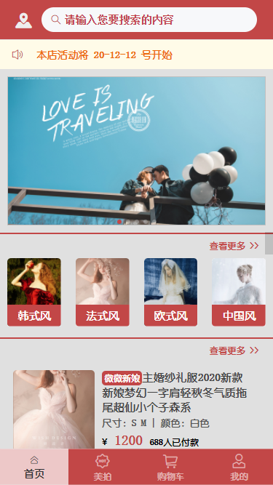
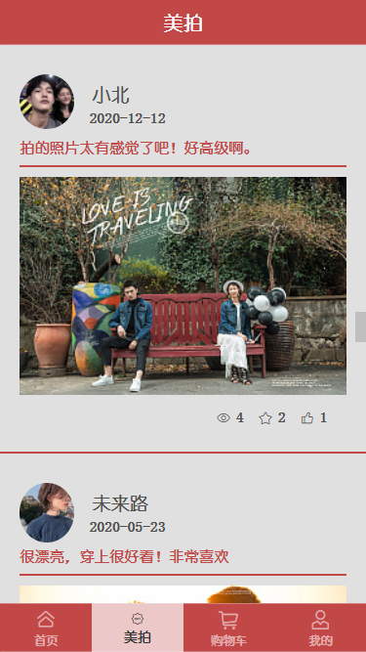
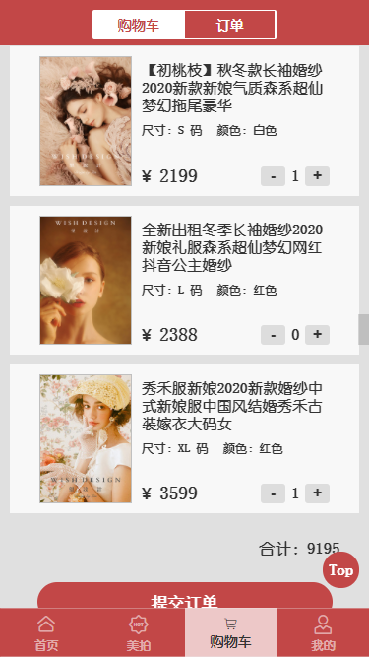
2.4界面设计

Slide 14
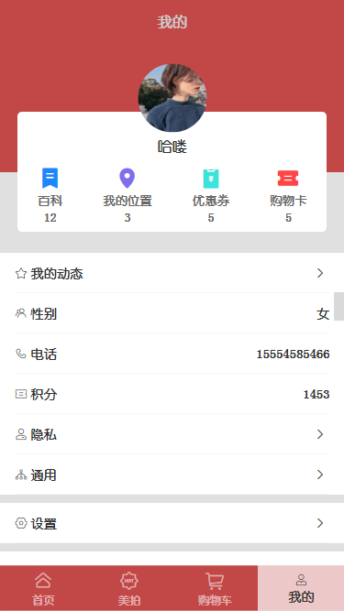

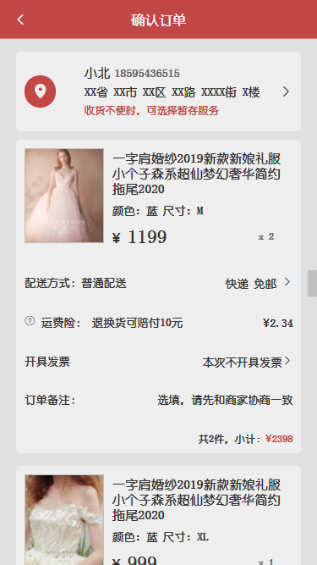
2.4界面设计

Slide 15
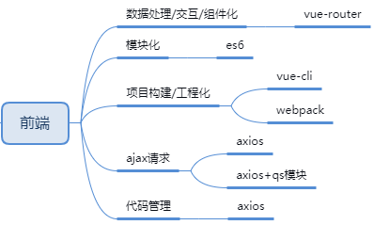
2.6技术选型
前端技术

Slide 16
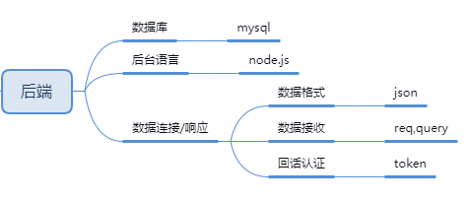
2.6技术选型
后端技术

Slide 17
2.7开发周期
 | 开发阶段目标 | 任务内容 | 开发时常 | 备注
阶段一 | 需求分析阶段 | 前期素材的整理理 | 12月5、6日 | 赵子博统筹
阶段二 | 数据设计阶段 | mysql数据库的构建 | 12月7、8日 | 赵子博统筹
阶段三 | 后台数据接口实现阶段 |  | 12月9-12日 | 赵子博统筹
阶段四 | 页面实现阶段 | 编码实现，各⻚页⾯面静态完 成，问题梳理理及总结 | 12月13-17日 | 赵子博统筹
阶段五 | 项目测试与部署 | 完善项⽬目功能 | 12月19-25日 | 赵子博统筹

Slide 18
2.7任务分配
任务序号 | 主要模块 | 功能点 | 负责人 | 开发时长 | 备注
1 | Register.vue Activity.vue | ⻚面功能实现+接⼝ | 于新连 | 2020年12月8-13日
2 | Login.vue | ⻚面功能实现+接⼝ | 张坠 | 2020年12月8-13日
3 |  | ⻚面功能实现+接⼝ | 赵子博/云海涛 | 2020年12月8-13日
4 |  | ⻚面功能实现+接⼝ | 陈佳琪 | 2020年12月8-13日
5 | 项目测试和项⽬整合 | 实现各界⾯面之间的跳 转，代码的完整性 | 赵子博 | 2020年12月14-18日
6 | 项目上线和优 化 | 项目上线和优化 | 赵子博

Slide 19
3 项目部署
UI设计图：采用 站酷 中的模板 + 自行设计
代码管理仓库：通过GitHub集中管理。
仓库地址：https://github.com/bili-xiaobei/weiwei_bride.git
代码部署上线地址：http://weiwei010101.applinzi.com （未完成）

Slide 20
4 项目难点及解决
难点1：axios的post请求问题
问题描述：axios发送post请求默认提交的是json格式的数据，而在node中接收post请求的参数是通过body-parse（即querystring模块）中间件来转换参数的，导致参数接收不到,即req.body为空，或者数据格式不正确；
解决方法：在前端使用qs模块将对象转为字符串，以字符串方式提交给后端，后端依然使用body-parse处
理数据；也可不处理前端，在后端用原始的req.on监听请求，再用JSON.parse/JSON.stringify来处理数据；

Slide 21
4 项目难点及解决
难点2：如何判断用户是否登录
问题描述：当用户访问该网站的时候来进行判断用户是否已登录，用户登录时，可以来显示用户的信息，未登录时，只允许访问个别页面。
解决方法：在设计数据库的时候，在用户表中添加了一个 token 字段，当用户登录的时候，后端请求返回的参数中国包含 token 字段，将 token 的值存储（sessionStorage）到浏览器中，当用户要访问需要登录的页面的时候，来进行判断是否包含 token 值，有：则显示该页面以及对应的数据，没有：则提示用户前去登录

Slide 22
4 项目难点及解决
难点3：如何修改应用的主题
问题描述：为满足大多数用户需要更改主题颜色，来达到更满意的购物体验的需求，因此出现系问题，用户可以通过 我的 -- > 设置 --> 更改主题 来进行设置应用的主题颜色
解决方法：要进行主题的设置，需要一个全局的颜色，而 sass 语法中就拥有这个功能，在 scss 文件中设置一个全局的主题颜色，然后经过 vue.config.js 配置文件中，将文件配置为全局的css文件，然后就在全局就可以使用该文件暴露出来的全局主题颜色，进而实现主题的切换

Slide 23
4 项目难点及解决
难点4：如何实现不同设备间的布局混乱
问题描述：该项目以 iPhone 6/7/8 为模板来进行开发，为防止因为用户的设备不同而出现的布局问题，查资料了解到，此需求为 移动端适配问题
解决方法：在网上查资料得知，可以通过媒体查询来进行布局，也可以通过 移动端提供的一个 在窗口或框架被调整大小时触发的事件( onresize )，通过设备的不同而进行计算，让每个设备大小都以 rem 来进行表示，rem 为HTML根元素的字体大小，所以可以在 onresize 事件中让各种设备的宽度都为 xxrem，此后所有的大小都以 rem 为单位。（性能问题：未知）

Slide 24
项目初步完毕

Slide 25
5 项目预期规划
新增功能 | 功能描述实现方式 | 实现方式 | 备注

